Slide 1
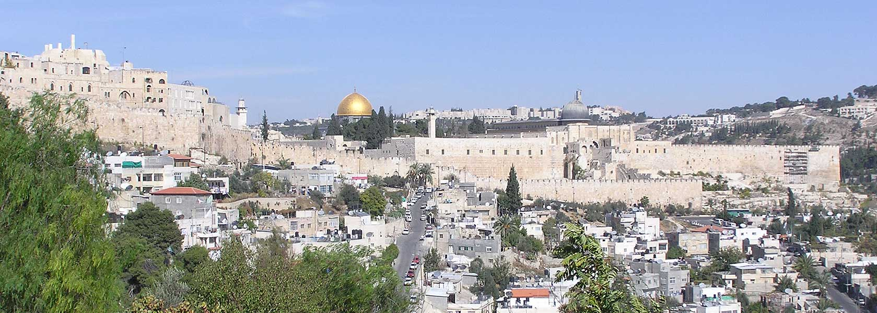
מְדִינַת יִשְרָאֵל
יִשְרָאֵל
دَوْلَة إِسْرَائِيل
ISRAEL LA TIERRA PROMETIDA

Slide 2
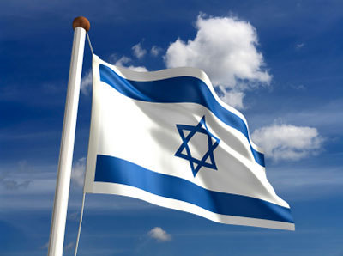

Slide 3
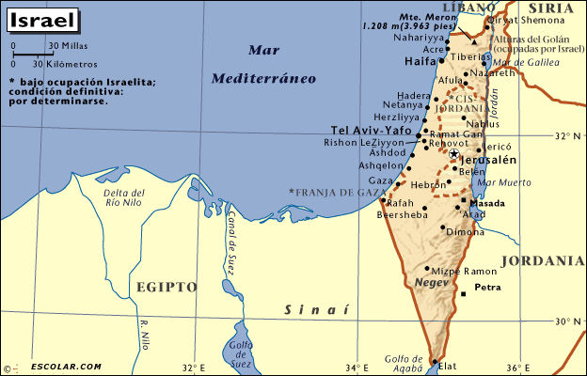

Slide 4
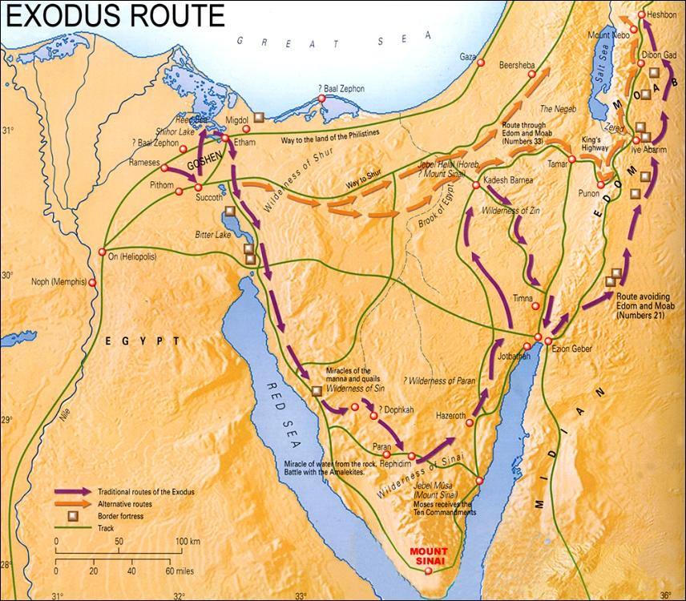

Slide 5
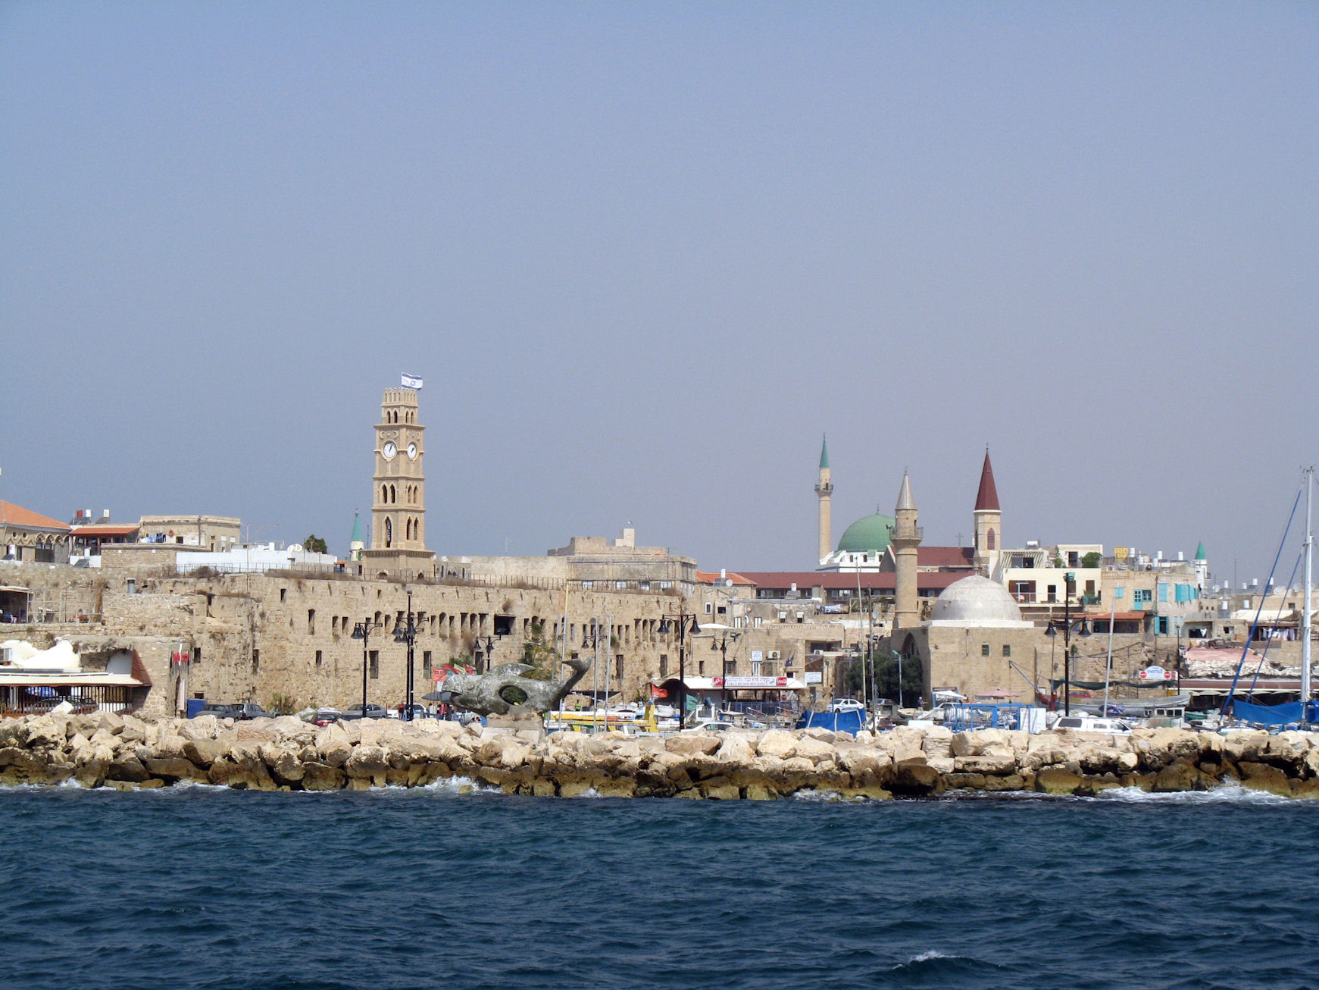
ACRE – CIUDADELA FORTIFICADA

Slide 6
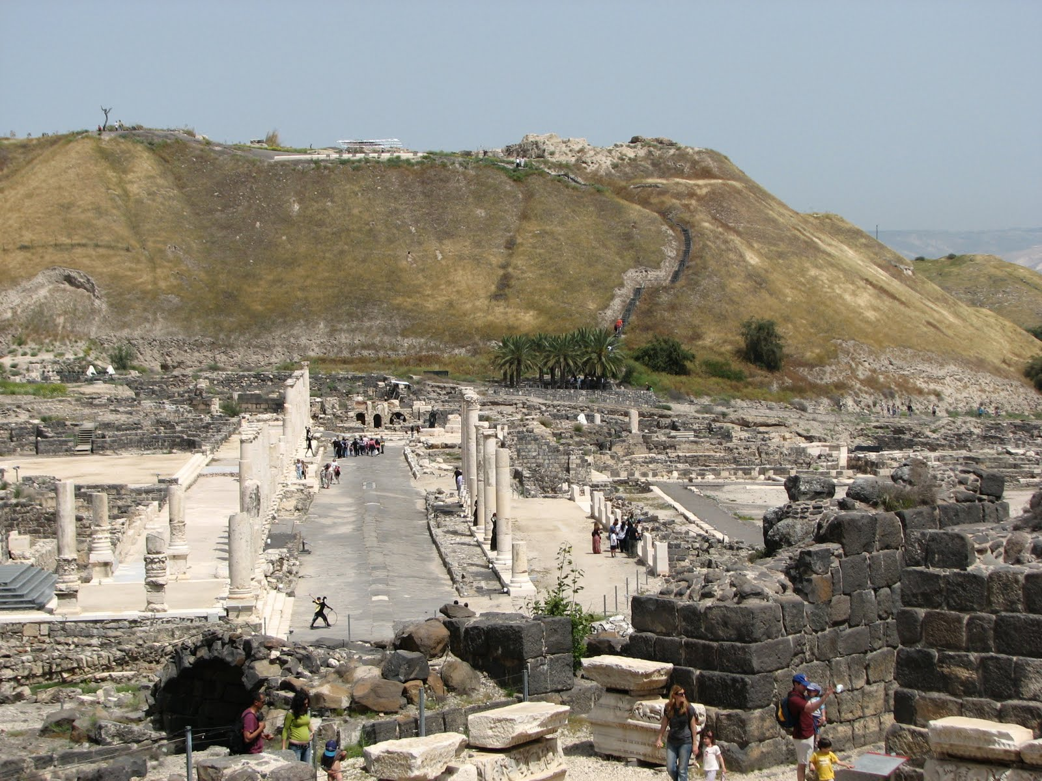
BEIT SHEAM – CIUDAD ROMANA

Slide 7
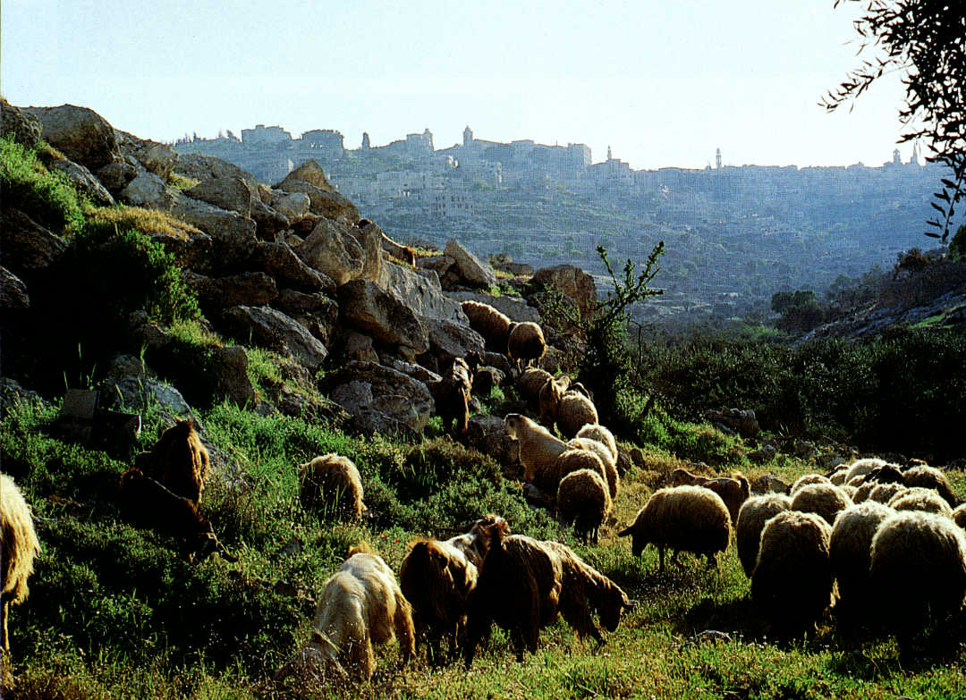
BELEN RURAL

Slide 8
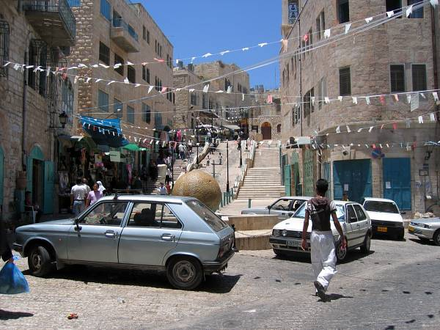

Slide 9
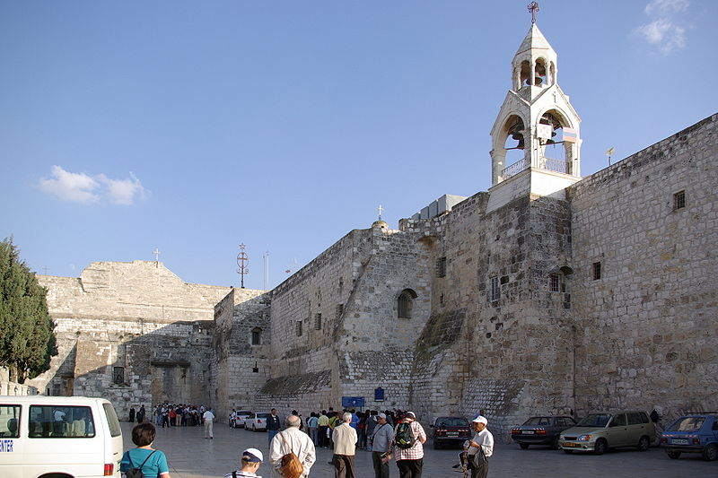
IGLESIA DE LA NATIVIDAD - BELEN

Slide 10
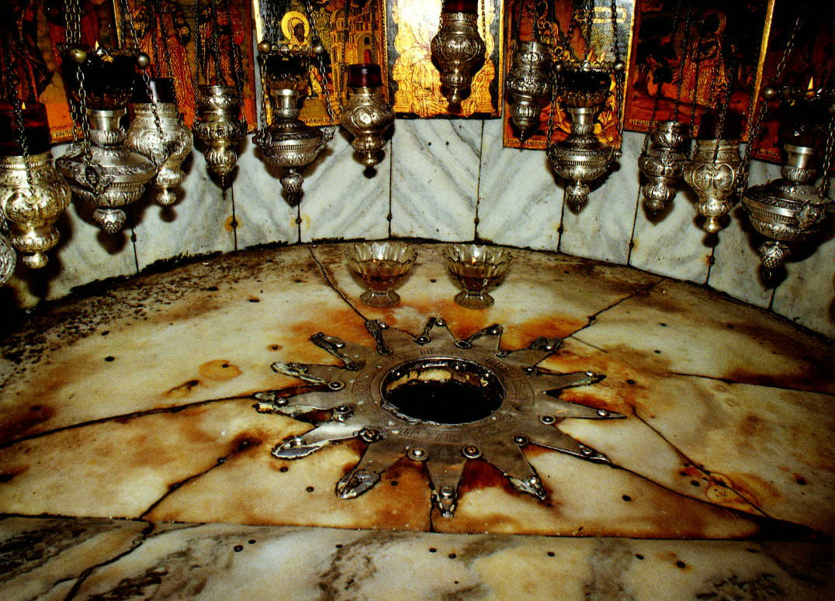
LUGAR DE NACIMIENTO DE JESUS – ESTRELLA DE LAS 14 PUNTAS

Slide 11
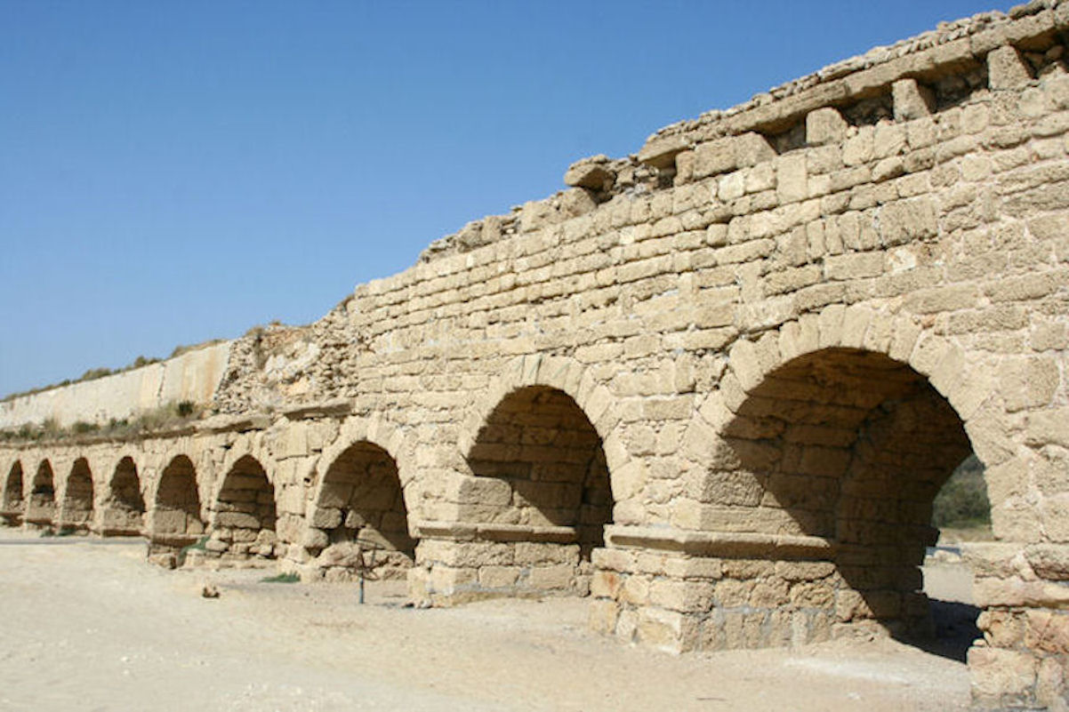
CESAREA – ACUEDUCTO ROMANO

Slide 12
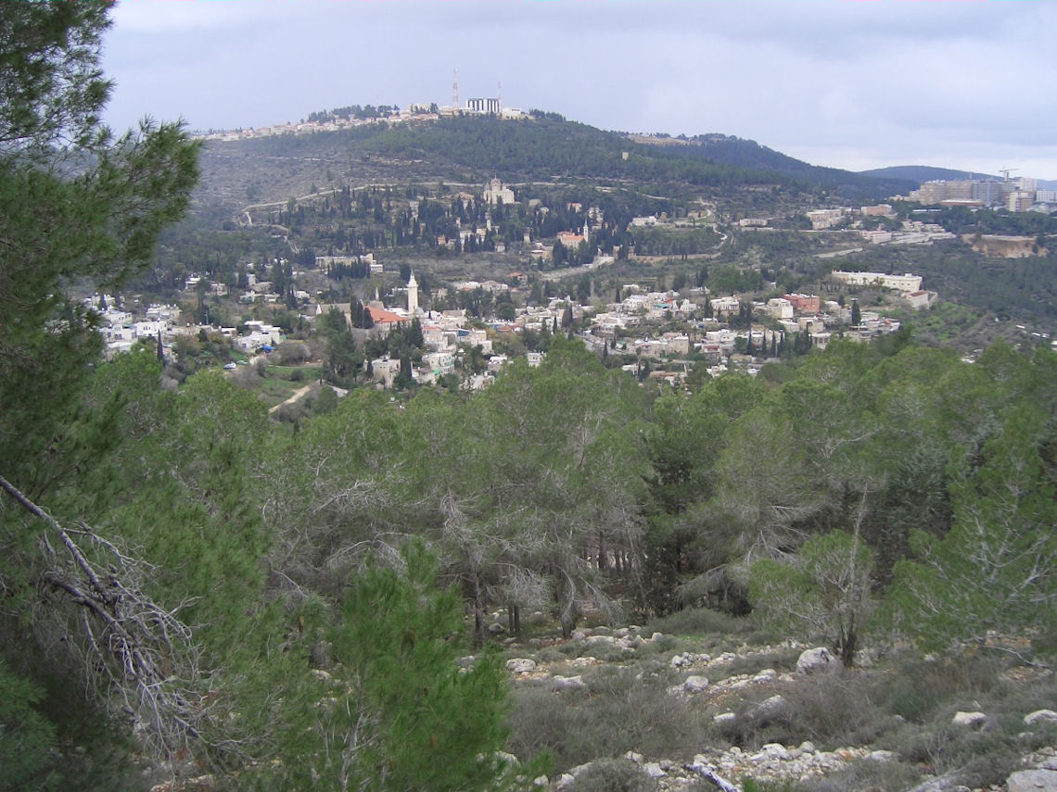
EIN KAREM – CIUDAD NATAL DE S. JUAN BAUTISTA

Slide 13
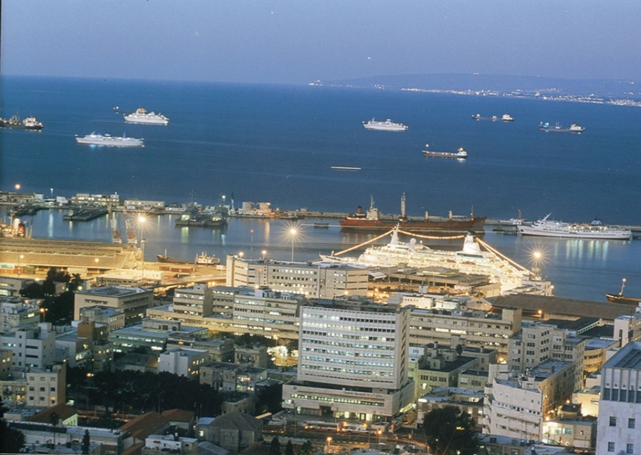
COSTA DE HAIFA

Slide 14
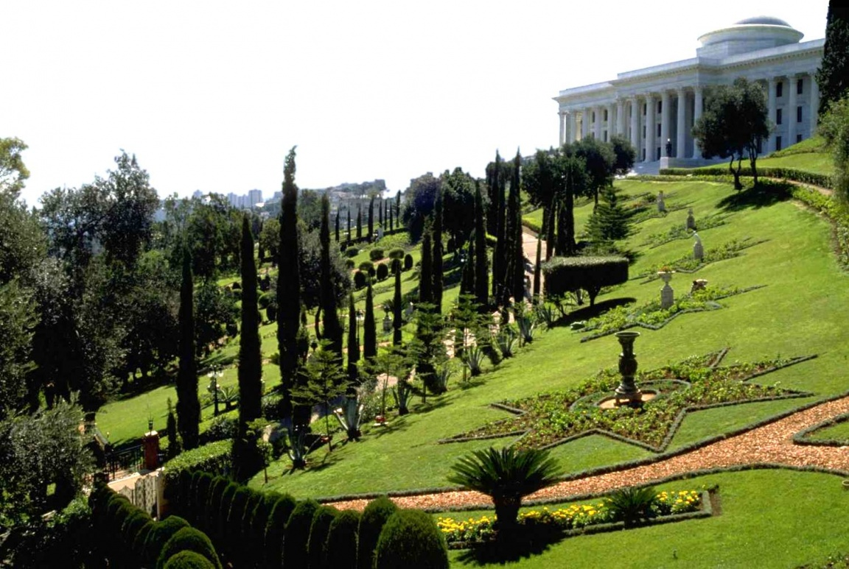
CENTRO BAHAI – MONTE CARMELO - HAIFA

Slide 15
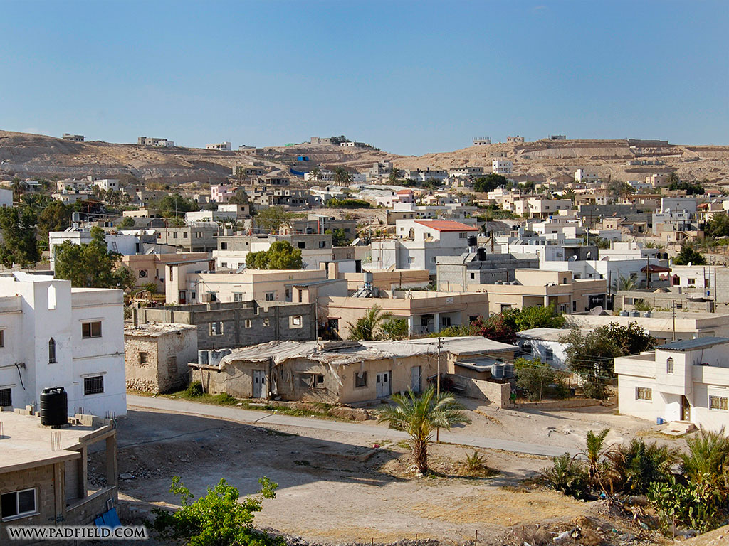
JERICO

Slide 16
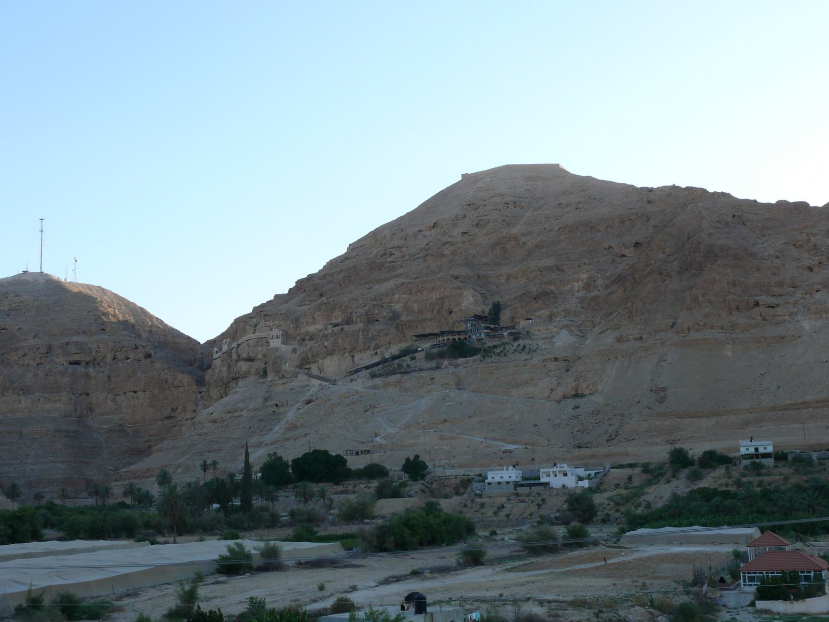
MONTE QUARANTANIA O DE LAS TENTACIONES - JERICO

Slide 17
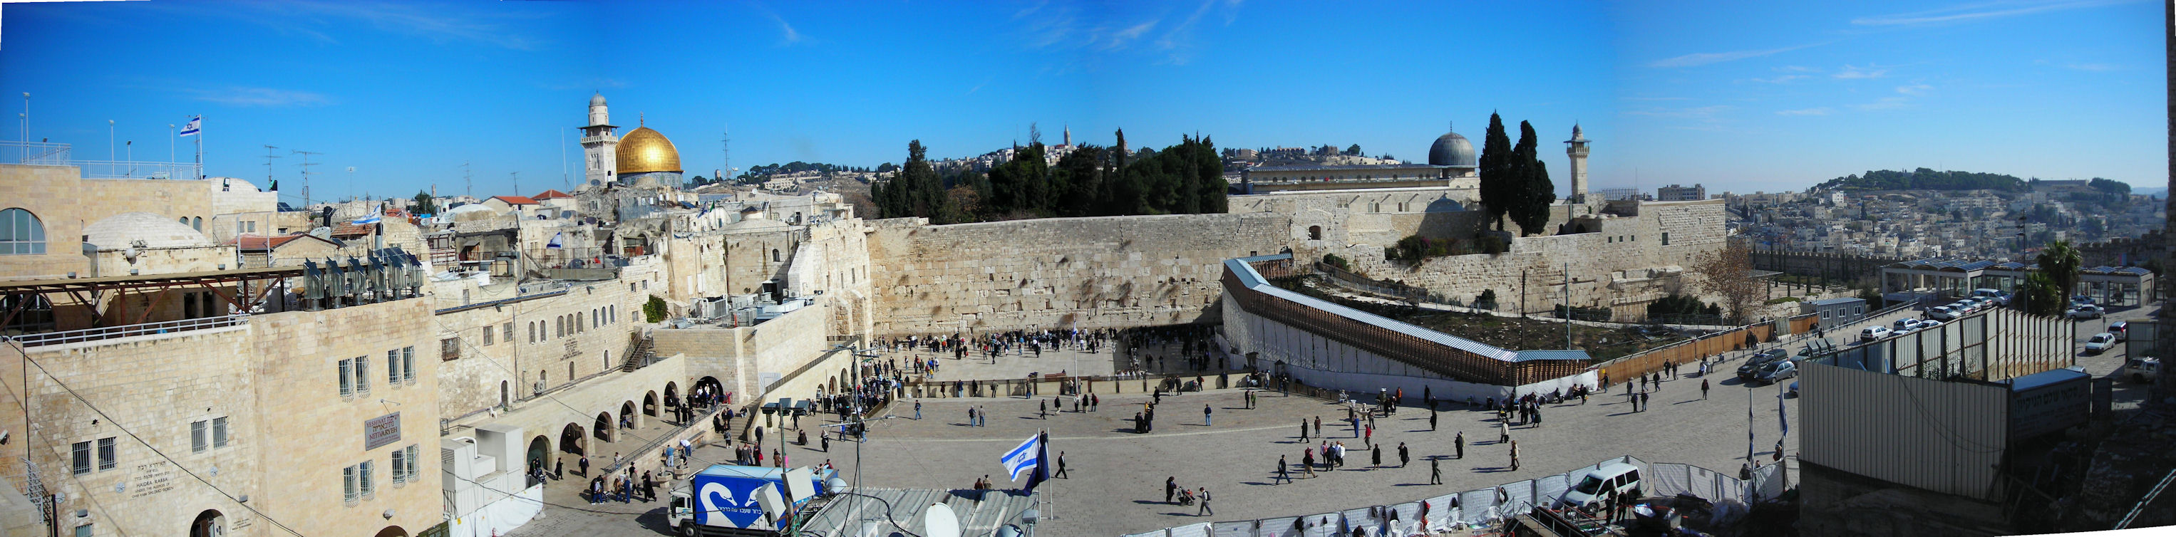
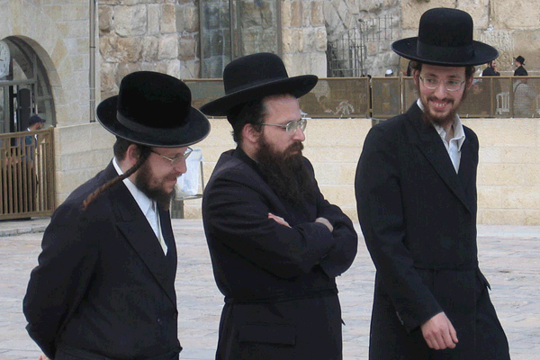
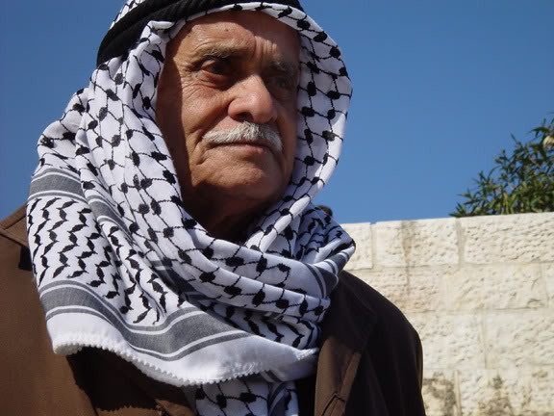
JERUSALEN EN IMAGENES

Slide 18
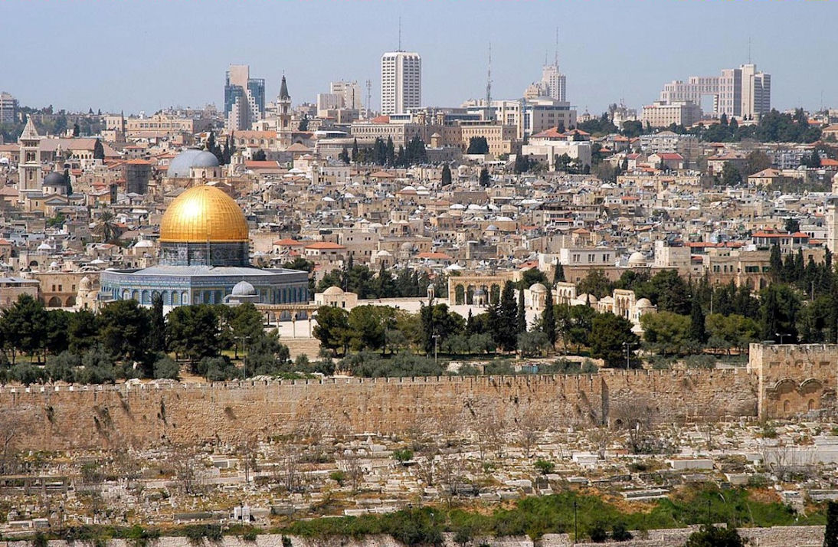
JERUSALEN ANTIGUO Y MODERNO

Slide 19
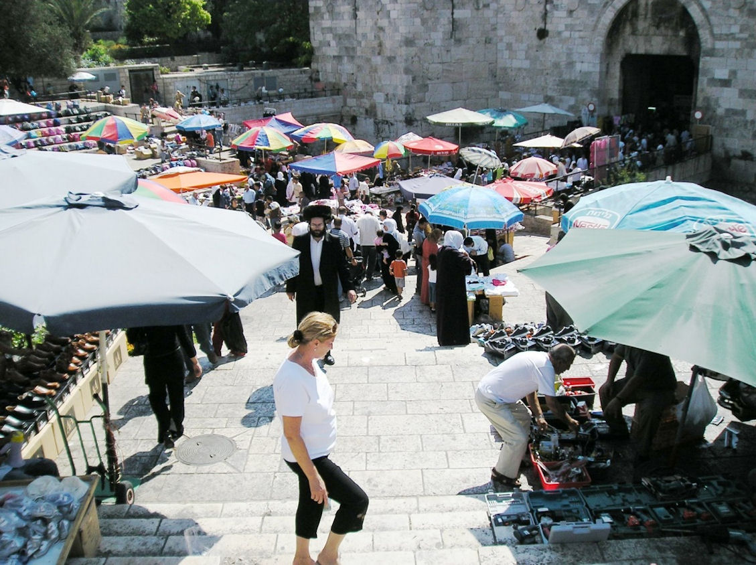
LA CIUDAD VIEJA

Slide 20
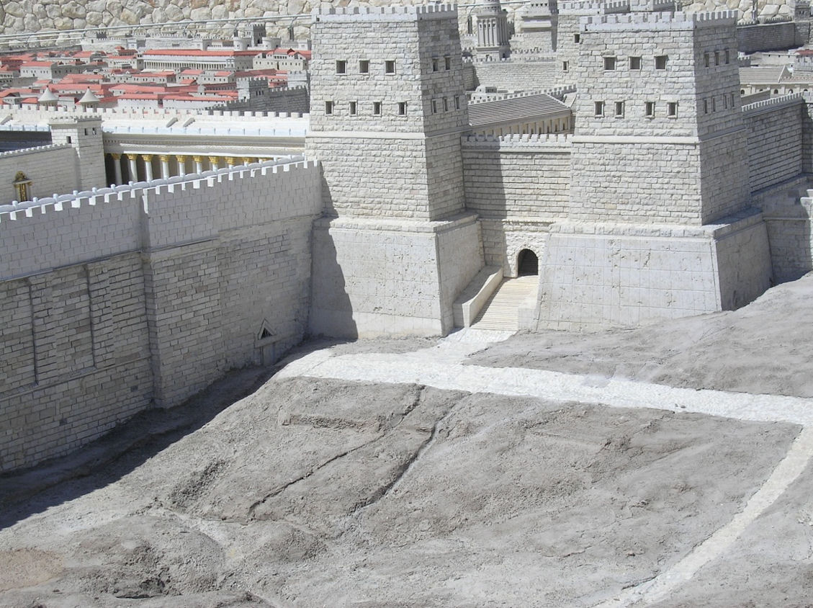
MAQUETA DE LA FORTALEZA ANTONIA

Slide 21
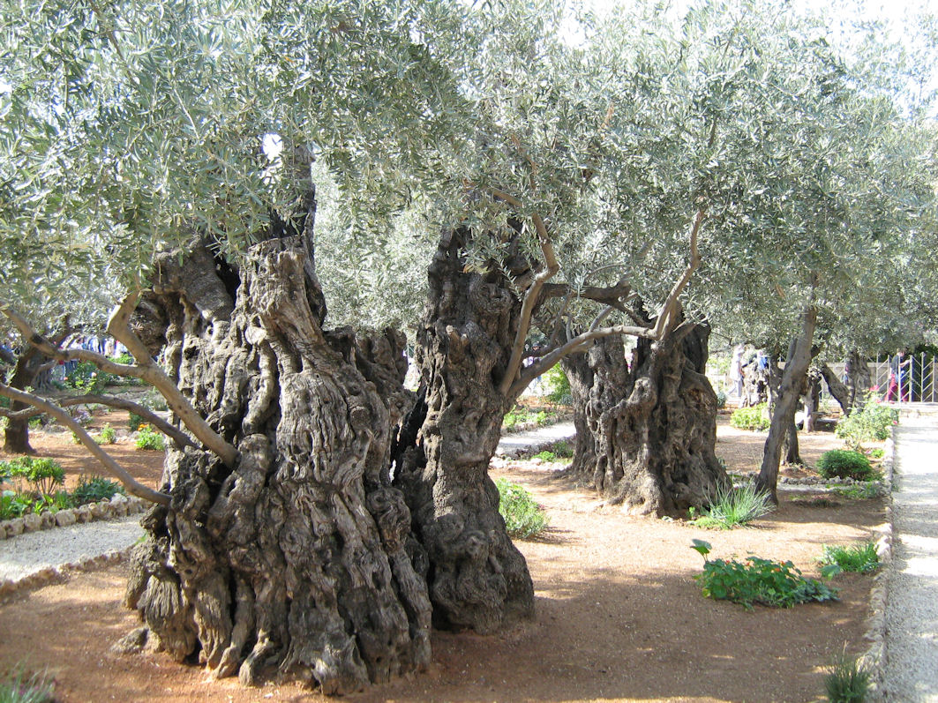
OLIVOS MILENARIOS – HUERTO DE LOS OLIVOS

Slide 22
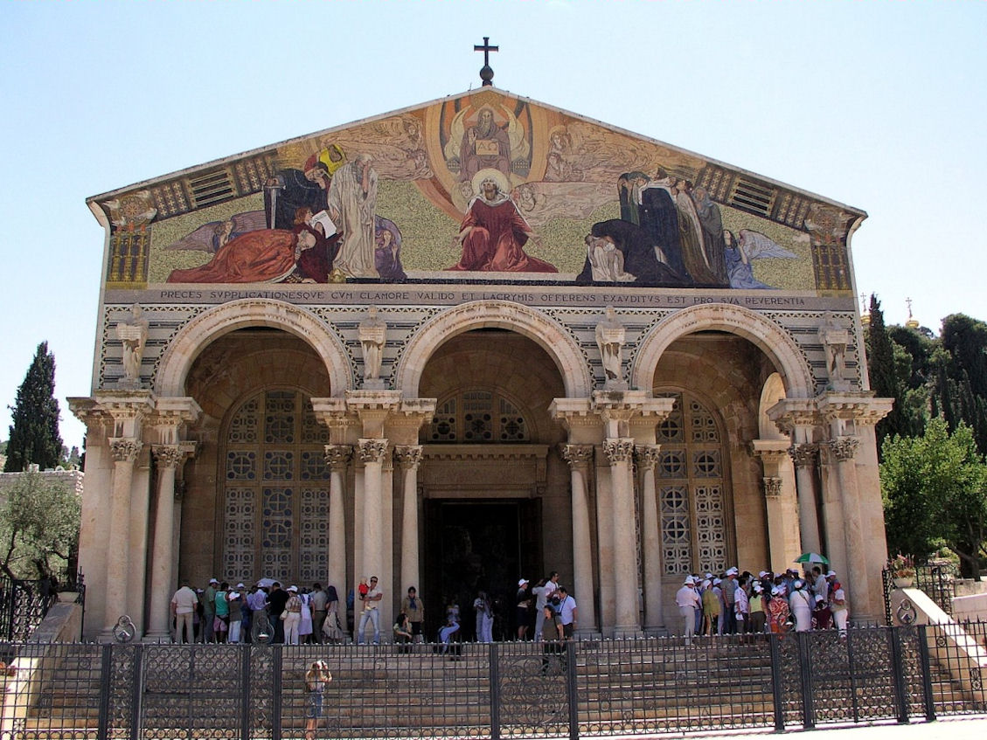
BASILICA DE LA AGONIA

Slide 23
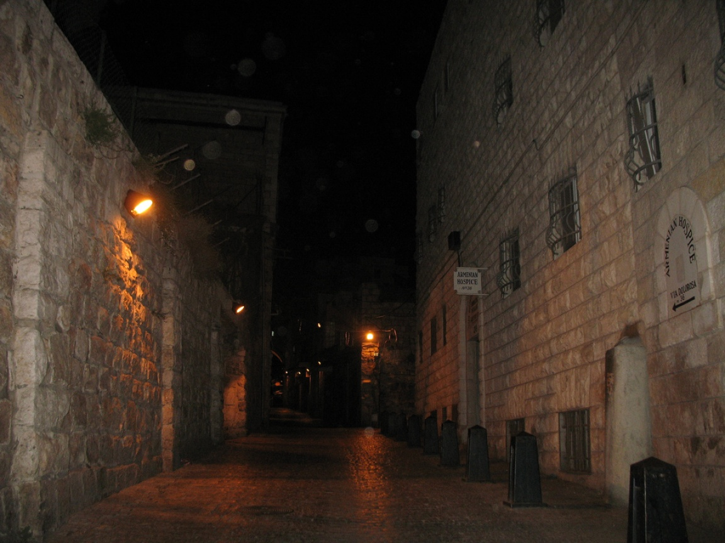
NOCHE EN LA VIA DOLOROSA

Slide 24
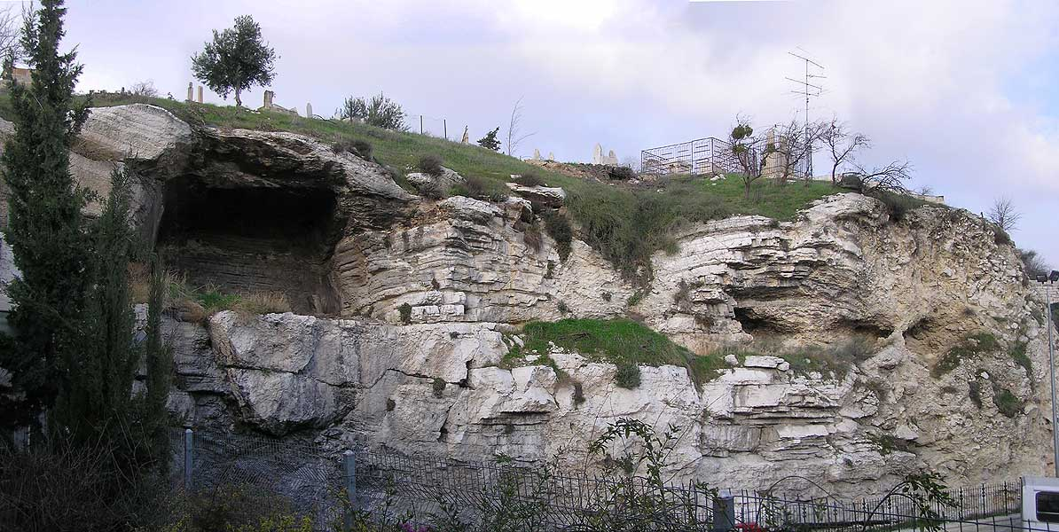
EL GOLGOTA – MONTE CALVARIO

Slide 25
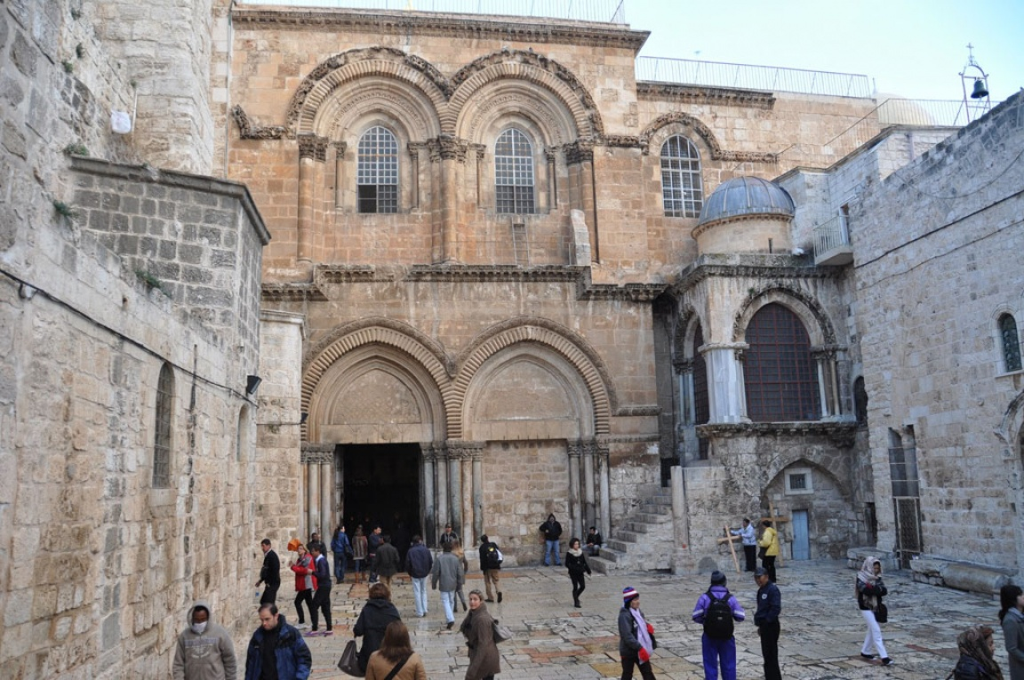
IGLSEIA DEL SANTO SEPULCRO

Slide 26
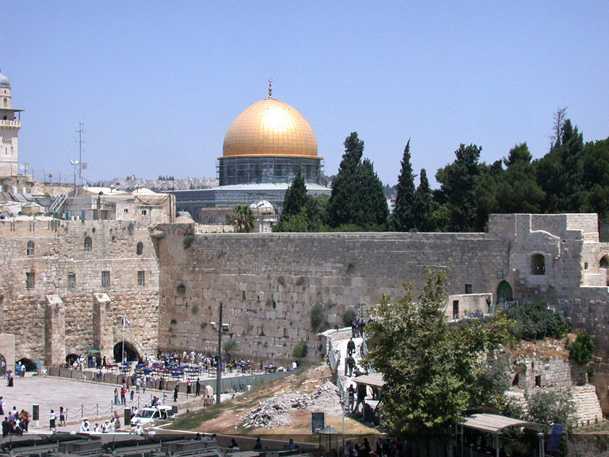
EL MURO DE LAS LAMENTACIONES

Slide 27
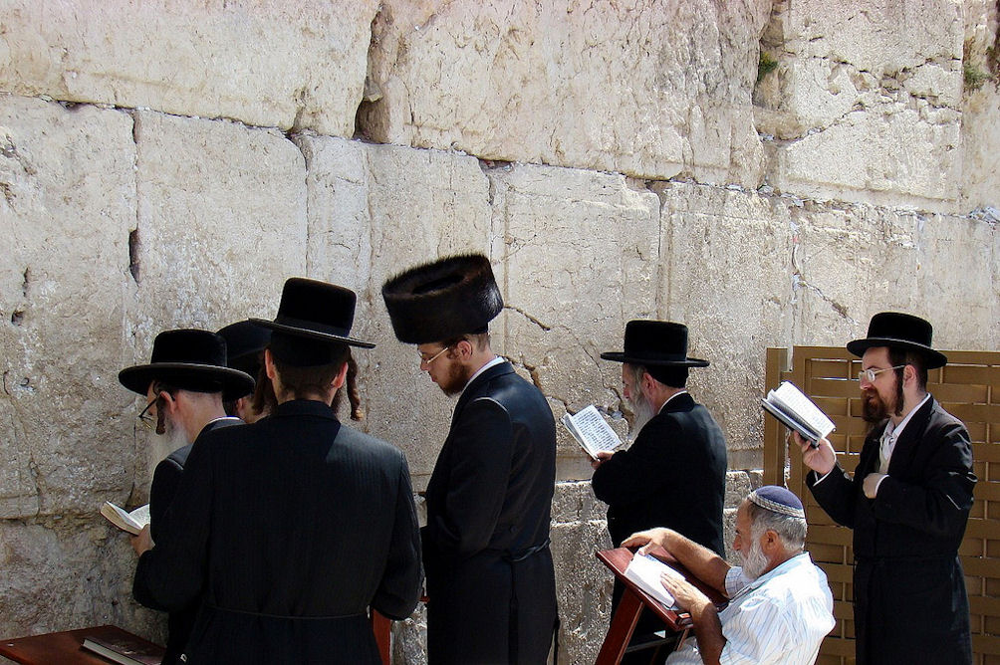
MURO DE LAS LAMENTACIONES

Slide 28
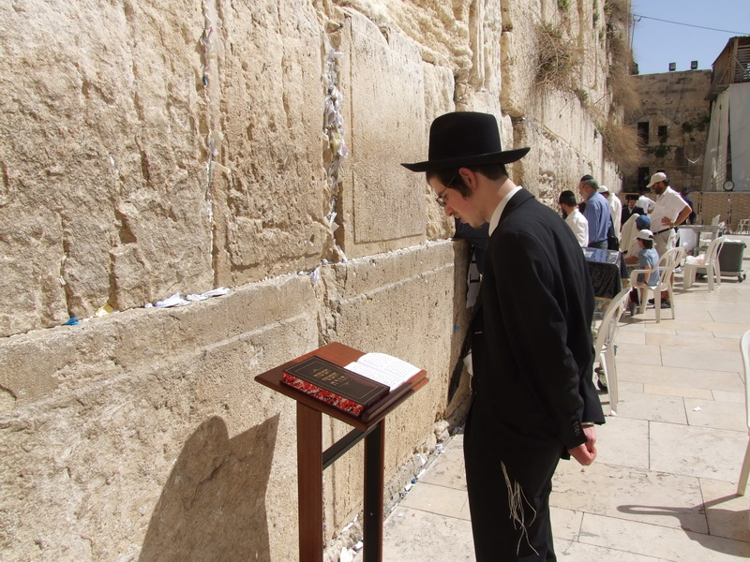

Slide 29
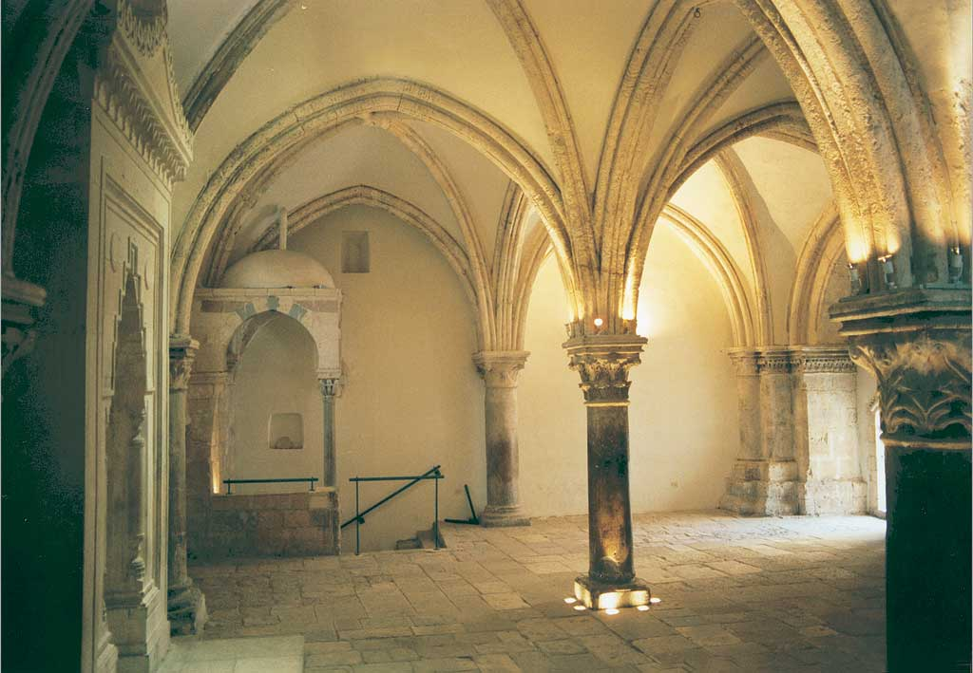
EL CENACULO

Slide 30
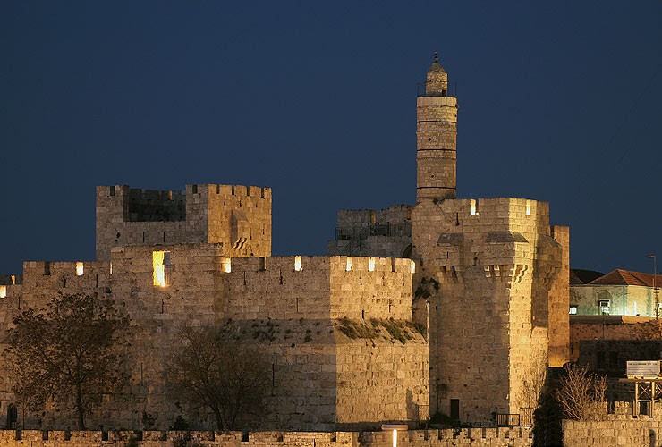
TORRE DE DAVID

Slide 31
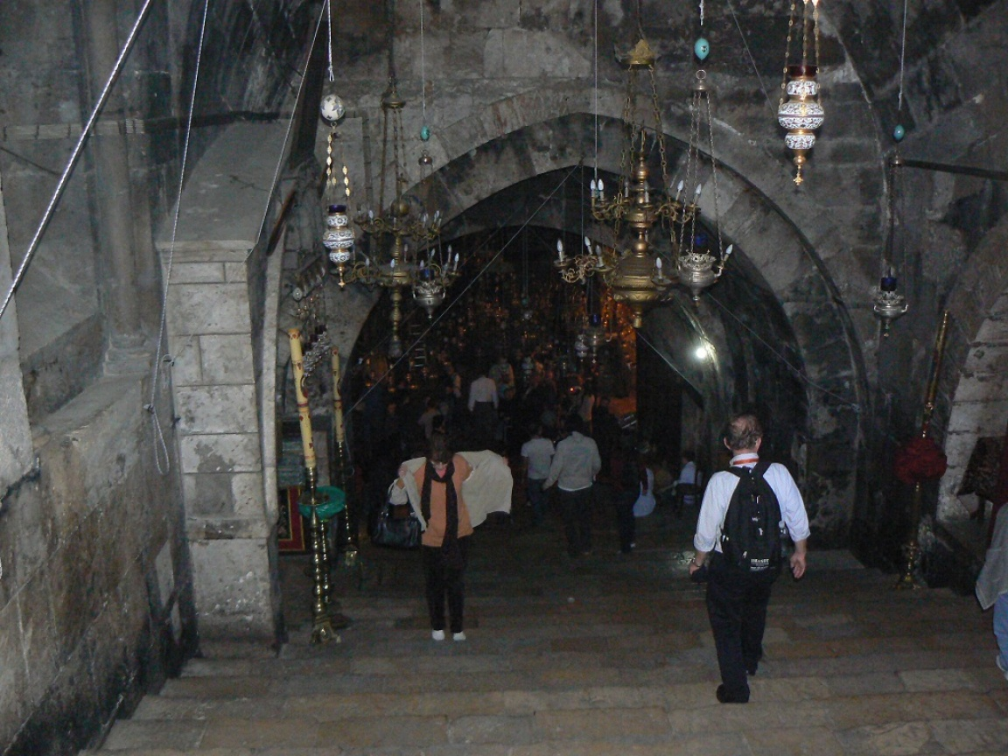
IGLESIA DE LA ASUNCION – TUMBA DE LA VIRGEN MARIA

Slide 32
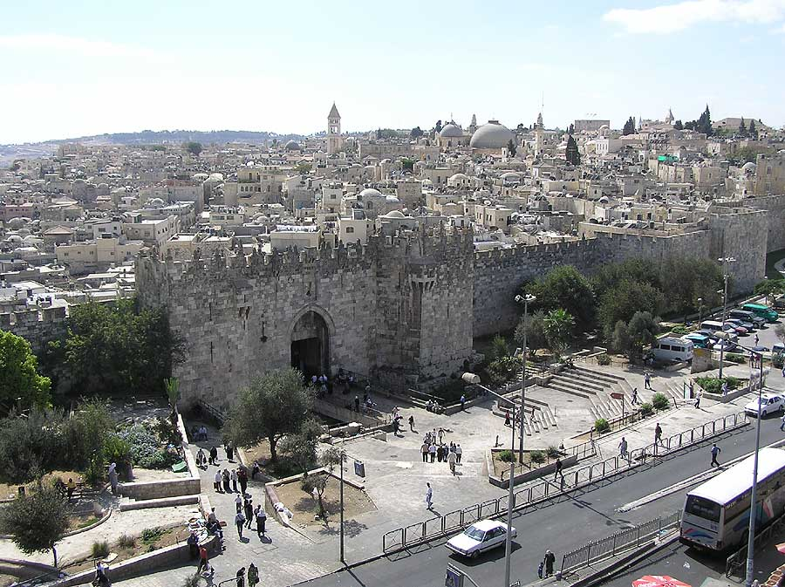
BAB AL-’AMUD - PUERTA DE DAMASCO

Slide 33
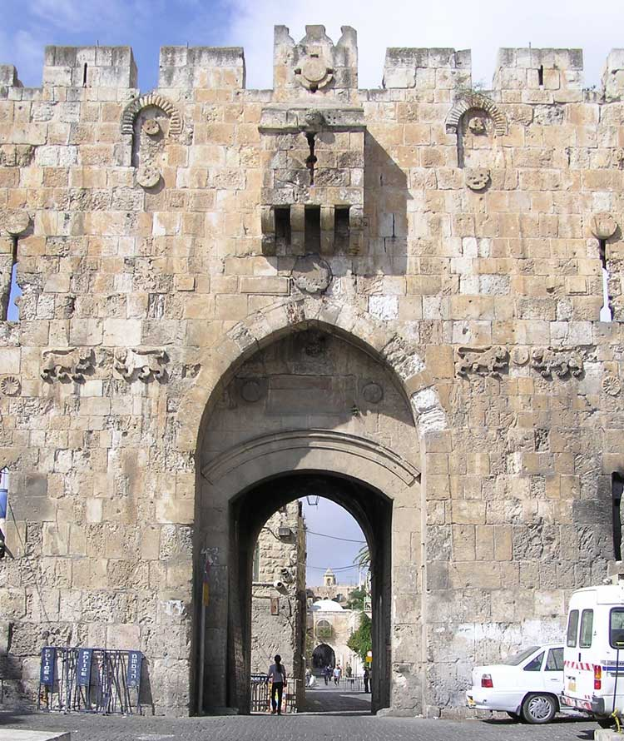
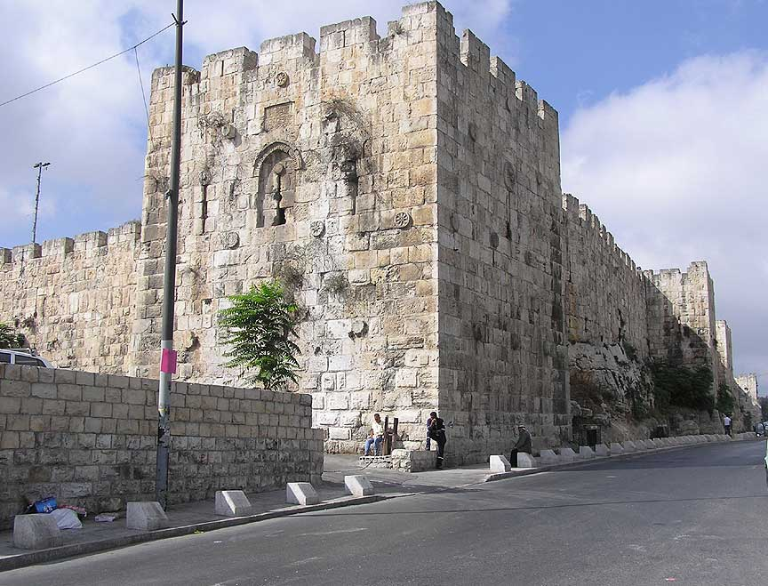
BURJ-AL-LAQLAD - TORRE DE LA CIGUEÑA
BAB SITTI MARIAM – PUERTA DE LOS LEONES

Slide 34
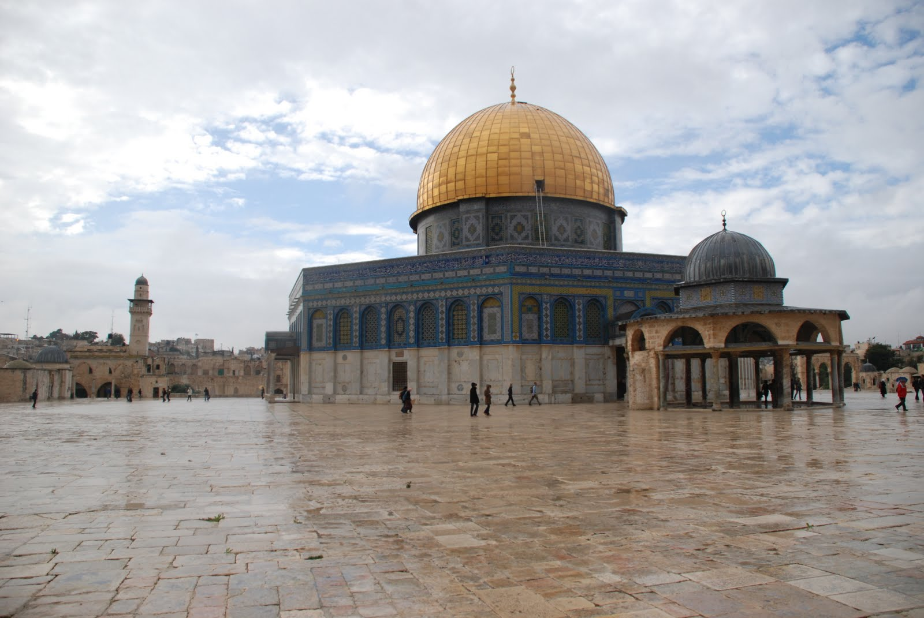
MEZQUITA Y CUPULA DE LA ROCA

Slide 35
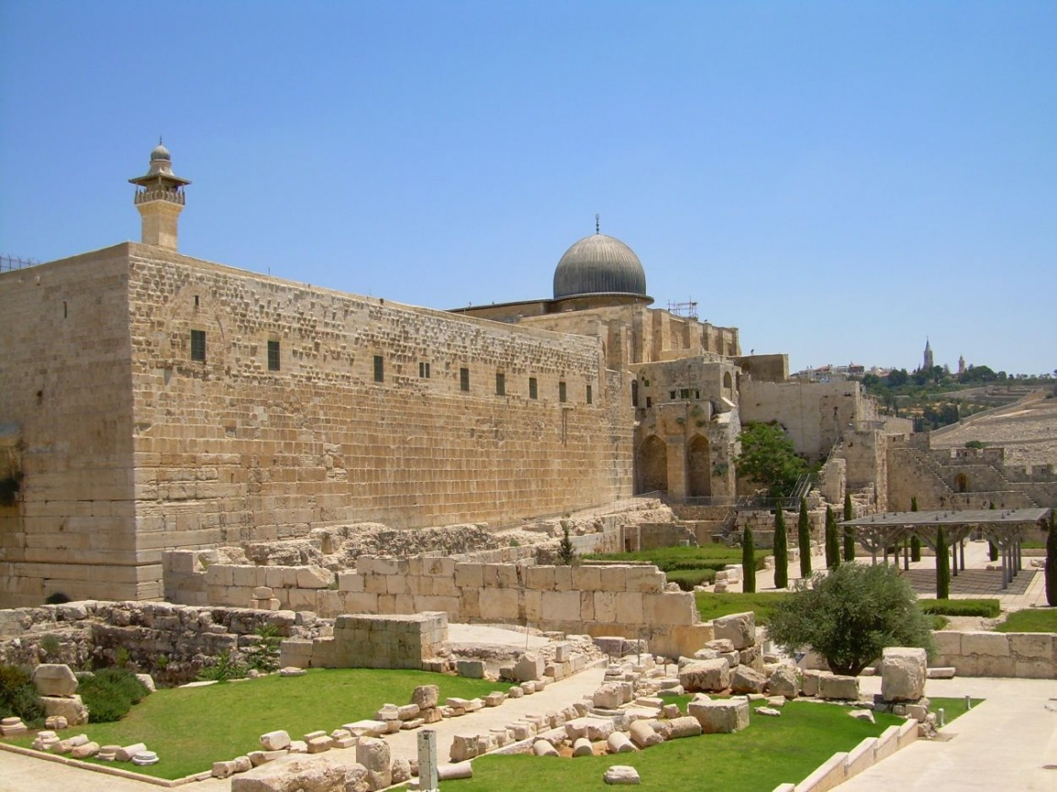
MEZQUITA DE AL-AQSA

Slide 36
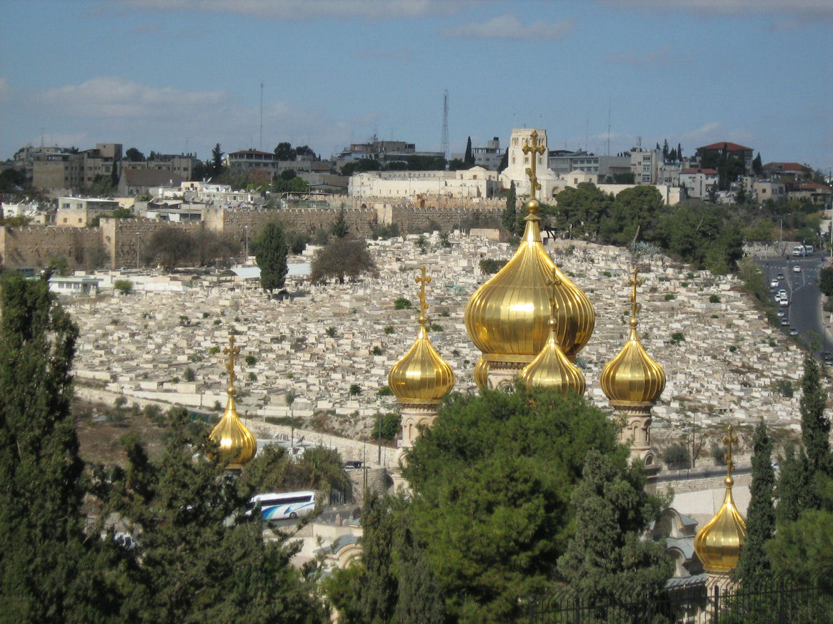
IGLESIA RUSA Y CEMENTERIO MUSULMAN

Slide 37
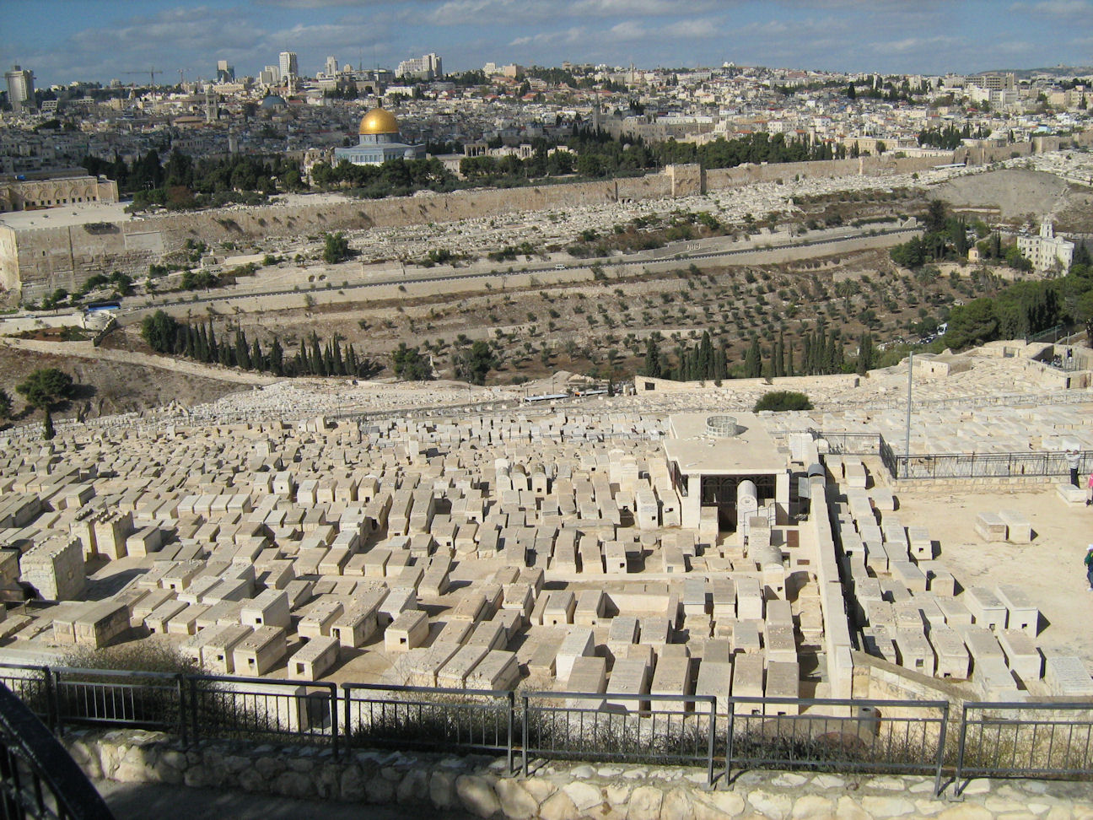
CEMENTERIO JUDIO

Slide 38
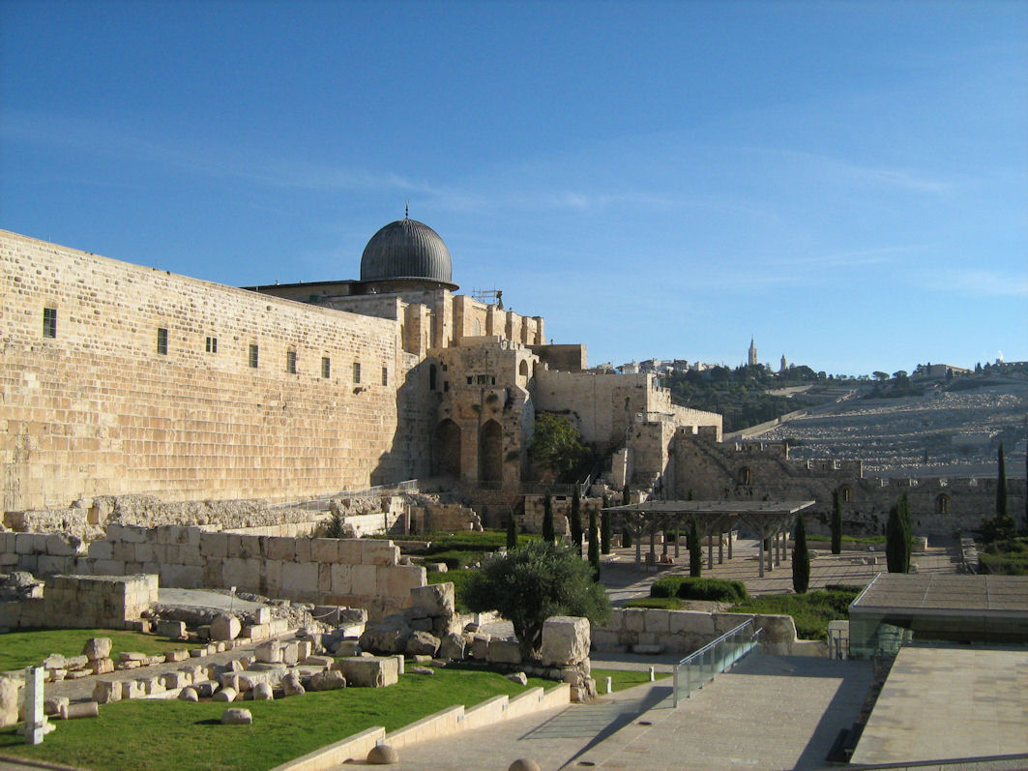
RESTOS DEL TEMPLO DE JERUSALEM

Slide 39
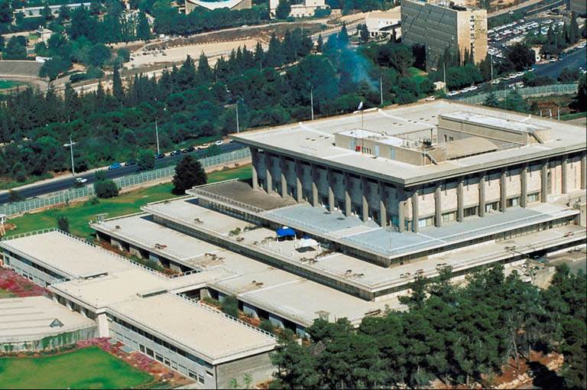
KNESSET - PARLAMENTO

Slide 40
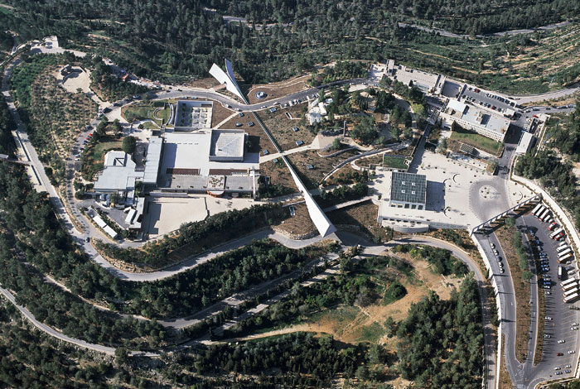
VISTA AEREA DE YAD VASHEM – EN MEMORIA DEL HOLOCAUSTO

Slide 41
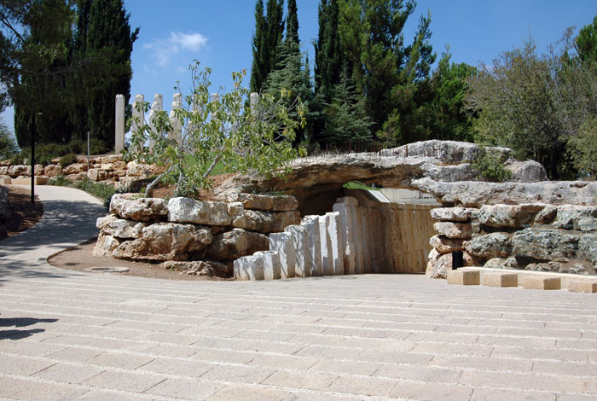
MONUMENTO A LOS NIÑOS

Slide 42
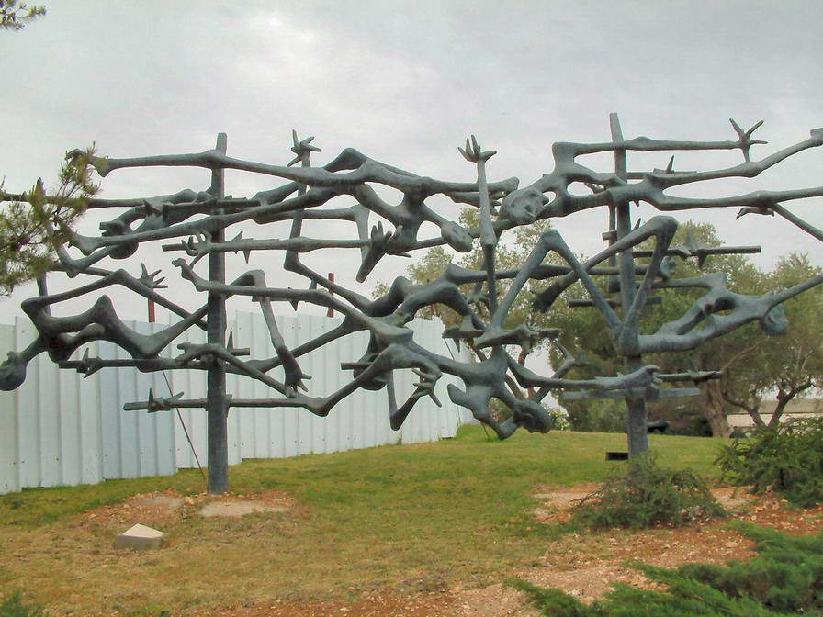

Slide 43
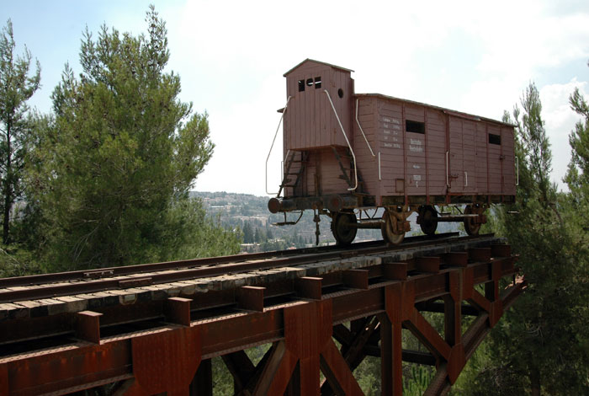
VAGON DEL GANADO – MONUMENTO A LOS DEPORTADOS

Slide 44
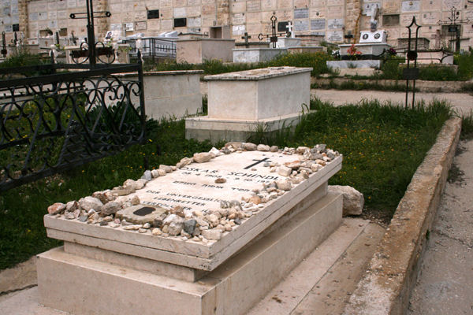
TUMBA DE SCHINDLER – CEMENTERIO CATOLICO DE JERUSALEM

Slide 45
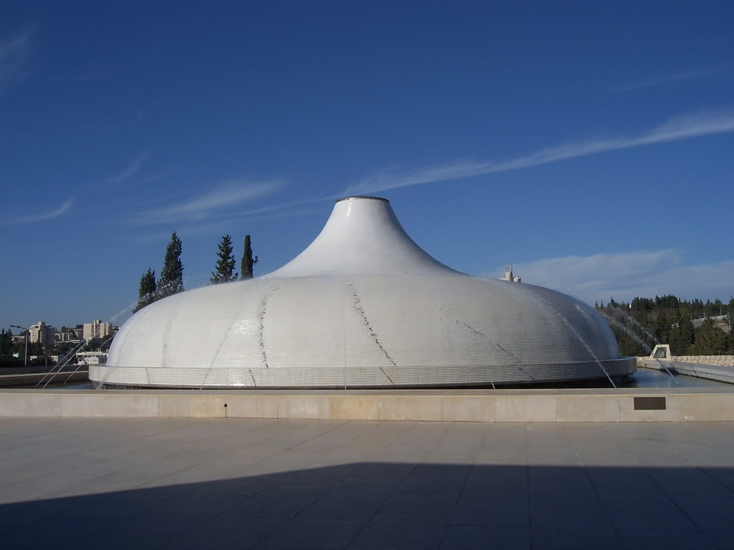
MUSEO DE ISRAEL

Slide 46
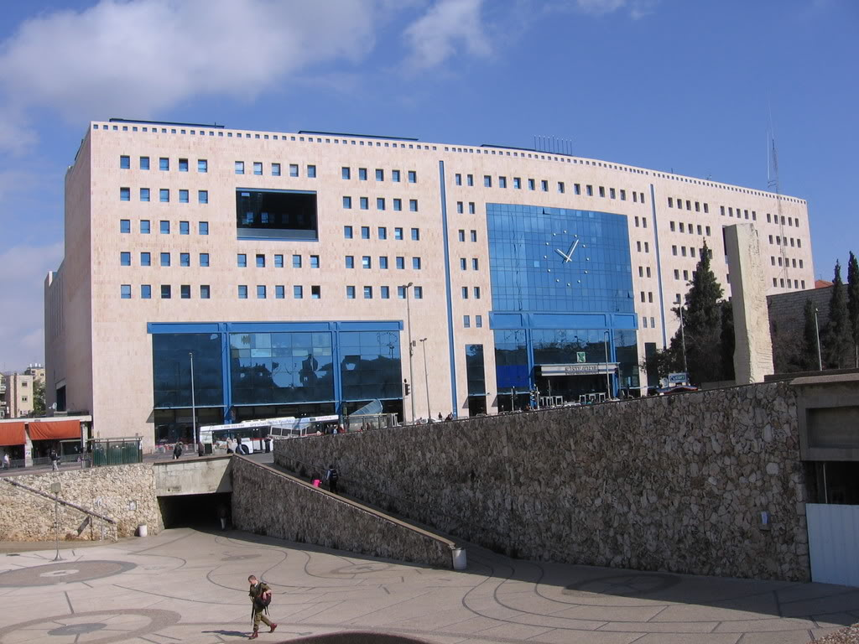
TAJANAT MERCAZIT – ESTACION CENTRAL

Slide 47
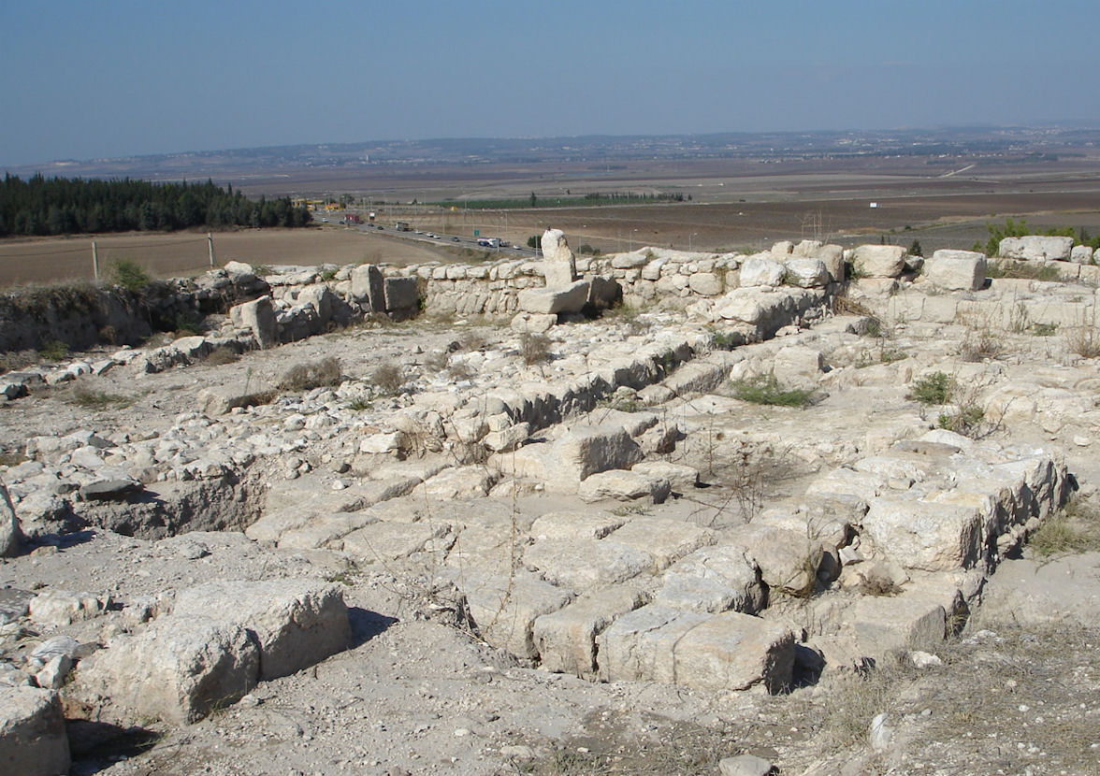
EXCAVACIONES TEL MEGIDO – CIUDAD DEL SIGLO XV A. C.

Slide 48

TUNEL DE MEGIDO

Slide 49

VISTAS DE TEL-AVIV

Slide 50


Slide 51

LA NOCHE EN TEL-AVIV

Slide 52

DESIERTO DE JUDEA

Slide 53


Slide 54

RUINAS DE QUMRAN – TESOROS ARQUEOLOGICOS - JUDEA

Slide 55

CUEVAS DE QUMRAN - MANUSCRITOS

Slide 56

MAR DE GALILEA – LAGO TIBERIADES O LAGO DE GENESARET

Slide 57

MAR DE GALILEA

Slide 58

RIO JORDAN

Slide 59

BAUTISMO EN RIO JORDAN

Slide 60

ENTRADA DEL RIO JORDAN AL MAR DE GALILEA

Slide 61

RUINAS CIUDAD NABATEA DE AVDAT – DESIERTO DEL NEGEV

Slide 62

CAFARNAUM

Slide 63

MAR MUERTO – FONDO COSTA DE JORDANIA

Slide 64

JEBEL A’TUR – MONTE TABOR – MONTE DE LA TRANSFIGURACION

Slide 65

BASILICA DE LA ANUNCIACION - NAZARET

Slide 66

COMERCIOS EN NAZARET

Slide 67

RUINAS DE MASADA

Slide 68

EILAT AL SUR DE ISRAEL EN EL MAR ROJO

Slide 69

El lugar de nacimiento del pueblo judío es la Tierra de Israel (Eretz Israel). Ahí se desarrolló una parte considerable de la larga historia de la nación, de la cual los primeros mil años están registrados en la Biblia; ahí se formó su identidad cultural, religiosa y nacional; y ahí, su presencia física se ha mantenido a lo largo de los siglos, inclusive después de que la mayoría fuera enviada por la fuerza al exilio. Durante los largos años de dispersión, el pueblo judío nunca cortó ni olvidó su lazo con la Tierra. Con el establecimiento del Estado de Israel en 1948, la independencia judía, perdida dos mil años antes, fue recobrada.

Slide 70

הארץ המובטחת
MONTAJE : MIGUEL

Slide 71



Accede a la sección que desees desde aquí:
Propia Creación
De la Red
Dedicatorias | Fechas Especiales | Graciosos
Historia y Arte | Lugares | Musicales
Naturaleza y Ciencias | Política | Reflexión
Religiosos | Románticos | Salud
Dedicatorias | Fechas Especiales | Graciosos
Historia y Arte | Lugares | Musicales
Naturaleza y Ciencias | Política | Reflexión
Religiosos | Románticos | Salud
Si deseas recibir pps periódicamente en tu correo electrónico subscríbete aquí:

